Slide 1
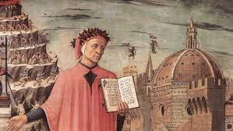
Dante Alighieri
chi era?

Slide 2
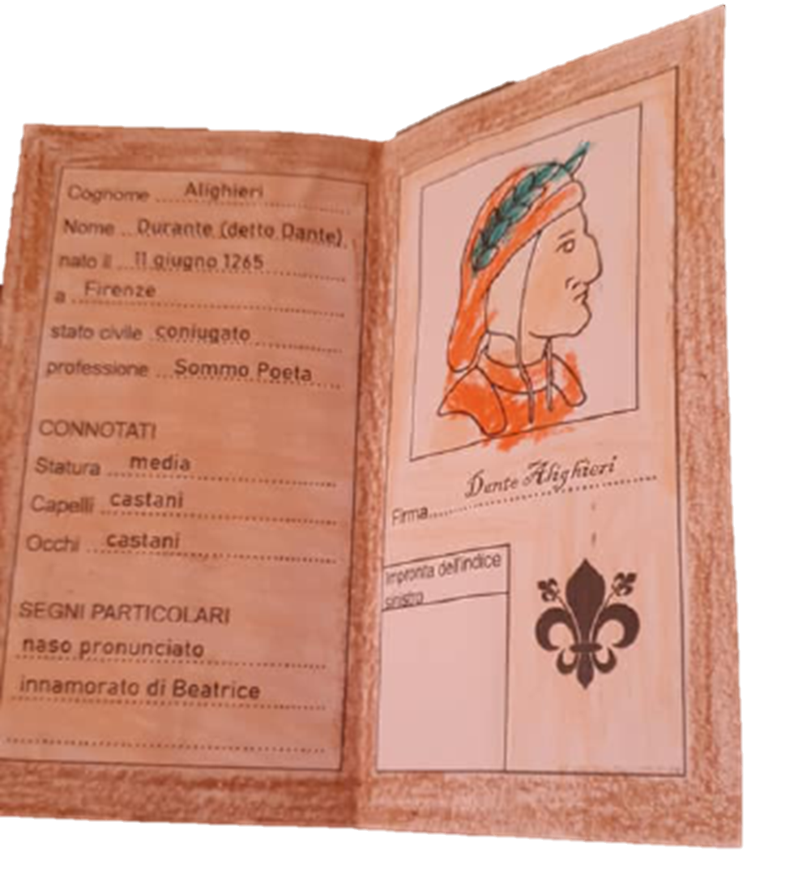
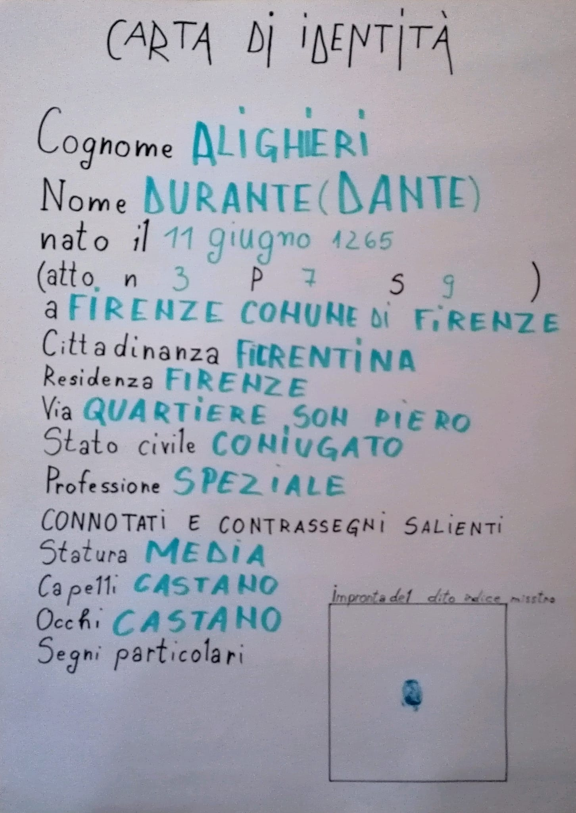

Slide 3
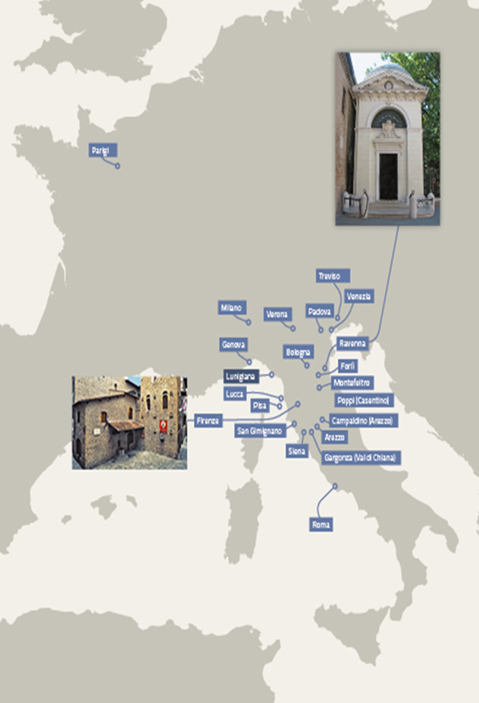
DANTE ALIGHIERI (1265-1321)
Nasce a Firenze nel 1265.
Il padre, di piccola nobiltà cittadina di parte guelfa, pratica il commercio e il prestito di denaro. A Firenze compie gli studi di grammatica e retorica e dal 1283 compone liriche in volgare.
Nel 1274 incontra per la prima volta Beatrice. Sposa (tra il 1283 e il 1285) Gemma Donati, da cui ha tre figli.
Nel 1295 si iscrive all’Arte dei Medici e degli Speziali: inizia la partecipazione alla vita politica di Firenze che lo porterà al priorato, massima magistratura cittadina, nel 1300.

Slide 4
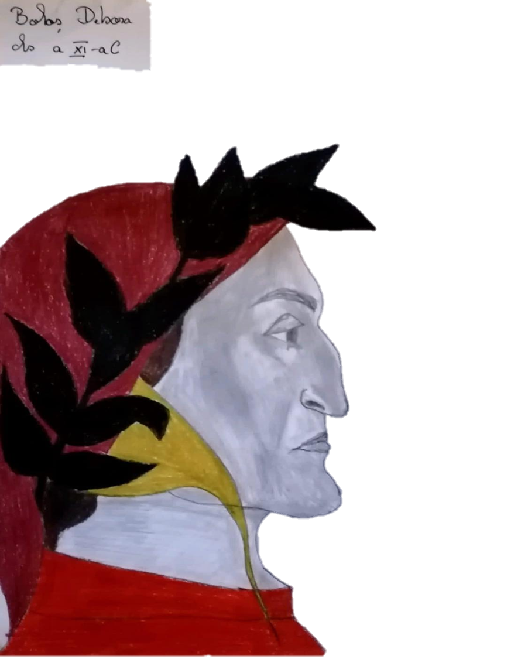
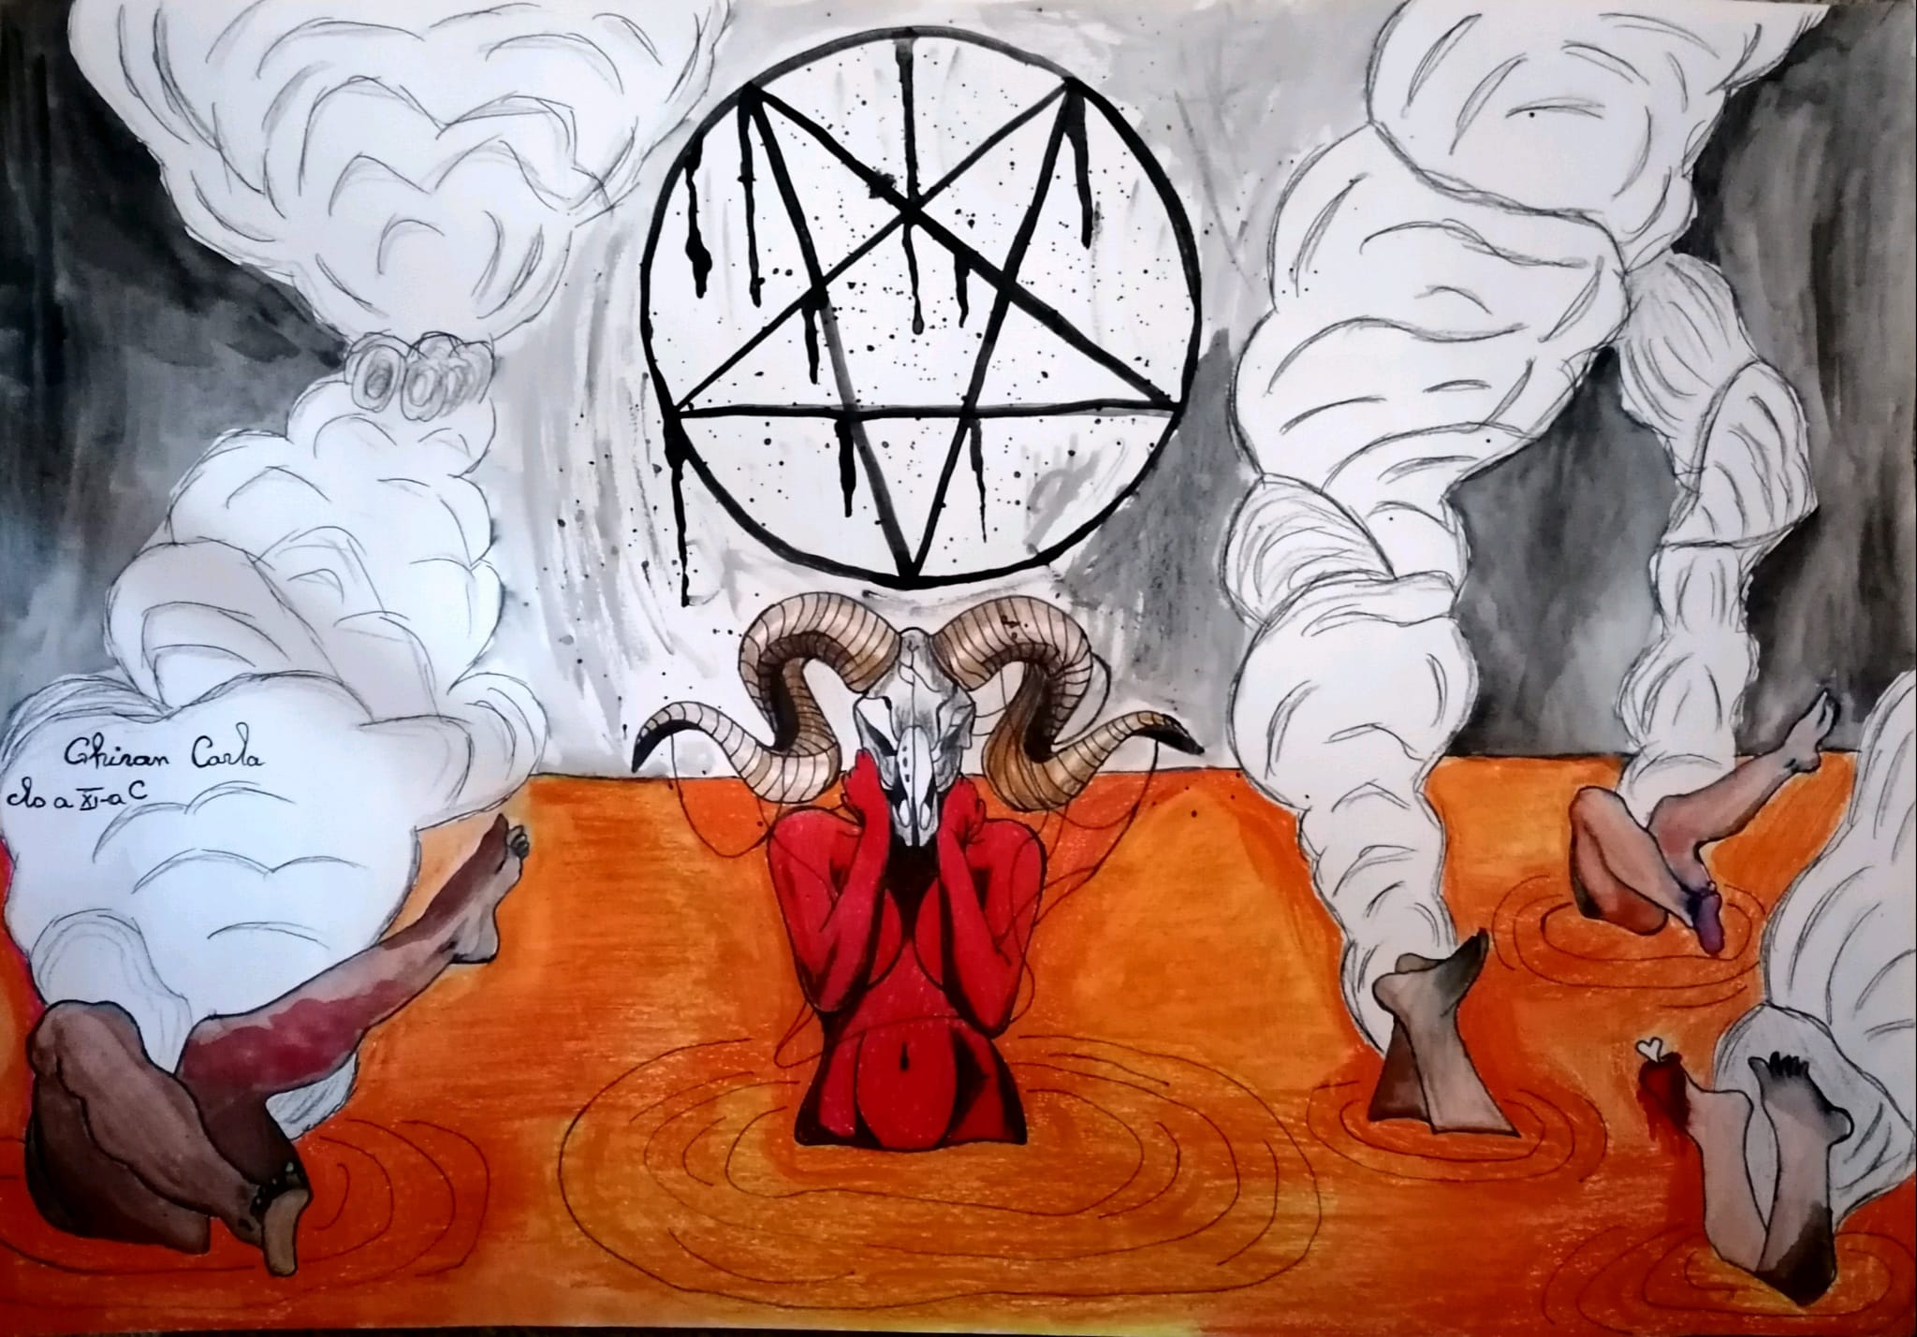

Slide 5
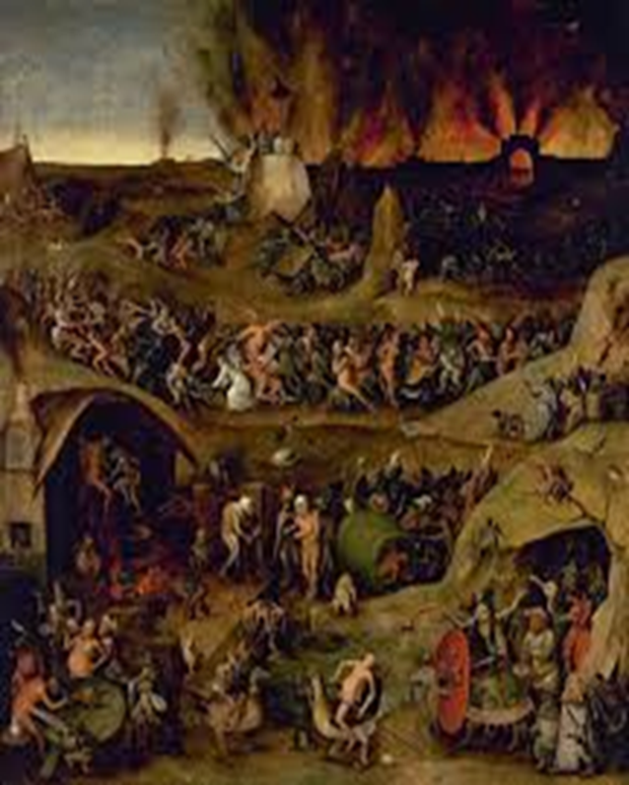
Si reca a Roma per il Giubileo e l’anno successivo intraprende l’attività diplomatica: è in missione presso Bonifacio VIII quando i Guelfi Neri si impadroniscono di Firenze. Dante è condannato in contumacia.
Negli anni dell’esilio è ospite di varie corti italiane, presso signori come Cangrande della Scala a Verona, Guido dei conti Guidi a Poppi nel Casentino e, in ultimo, Guido Novello da Polenta a Ravenna.
Tra il 1310 e il 1311 incontra l’imperatore Enrico VII forse a Milano, la cui morte però nel 1313 segna per Dante la perdita di ogni speranza di poter rientrare a Firenze.

Slide 6
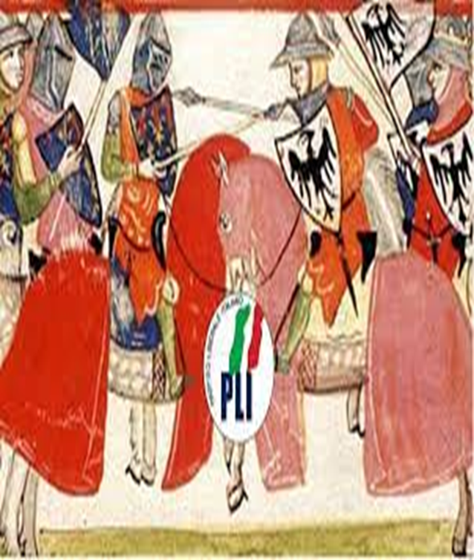
Membro di una famiglia benestante (anche se non tra le più prestigiose della città), Dante fu molto attivo nella turbolenta vita politica di Firenze, che allora era scombussolata da continue lotte interne e dal duro scontro tra guelfi (sostenitori del Papa) e ghibellini (sostenitori dell'Impero, l'altra grande autorità che regnava in Europa).

Slide 7
Dante era un guefo, anzi un guelfo Bianco, che ad un certo venne a scontrarsi con la fazione dei guelfi Neri, i quali ebbero la meglio e cacciarono i loro avversari, tra cui Dante stesso. Dante infatti dal 1302 venne esiliato dalla sua città (che al tempo era una patria vera e propria) e visse da esule fino alla sua morte, giunta nel 1321. Grand parte della Divina Commedia fu scritta proprio durante il periodo dell'esilio.

Slide 8
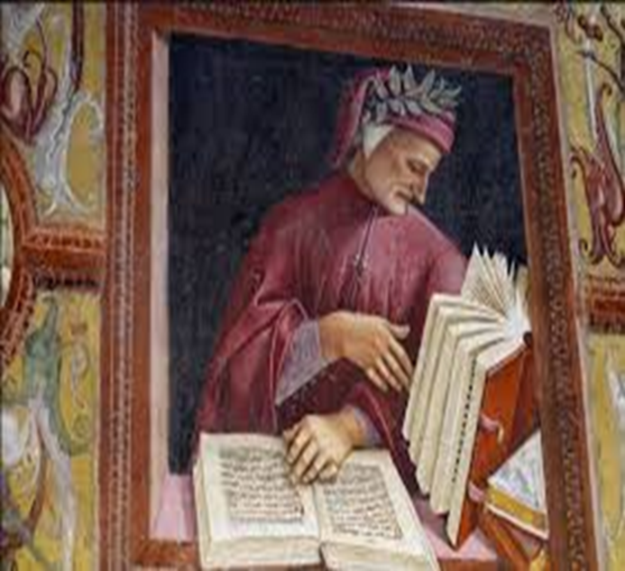
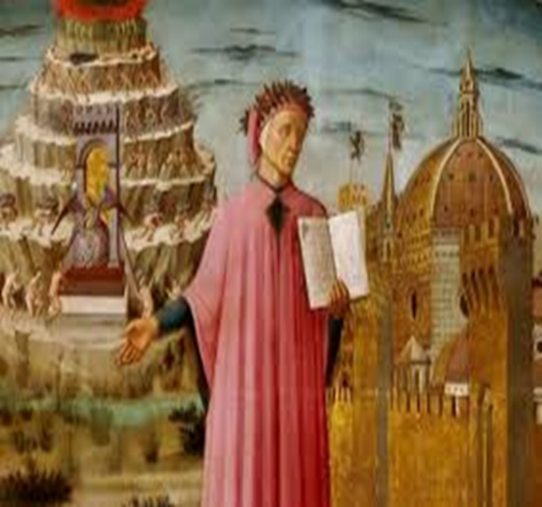
Perché Dante è così importante?

Slide 9
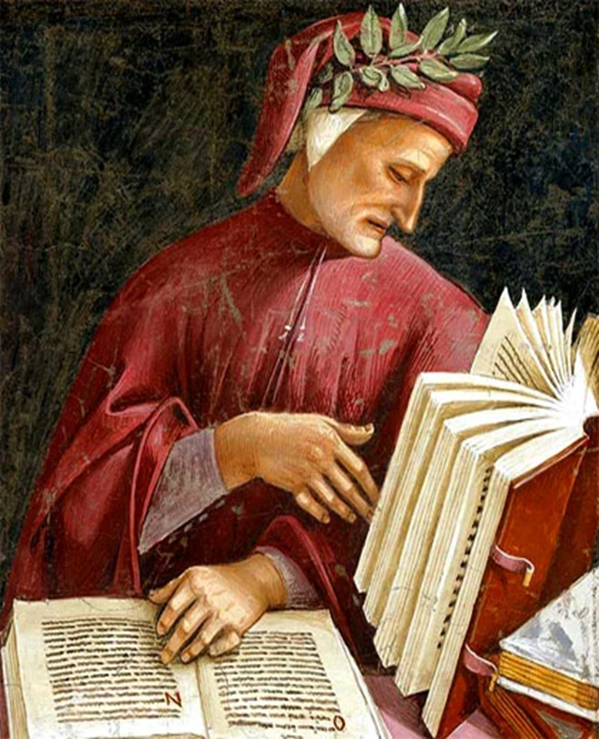
“Insieme ai suoi "colleghi" Petrarca e Boccaccio, Dante è considerato il "padre della lingua italiana". Prima di Dante infatti era il latino la lingua letteraria per eccellenza, mentre il volgare (ossia la lingua del vulgo, del popolo) era riservata solo al modo di parlare quotidiano o a componimenti di minore importanza.

Slide 10
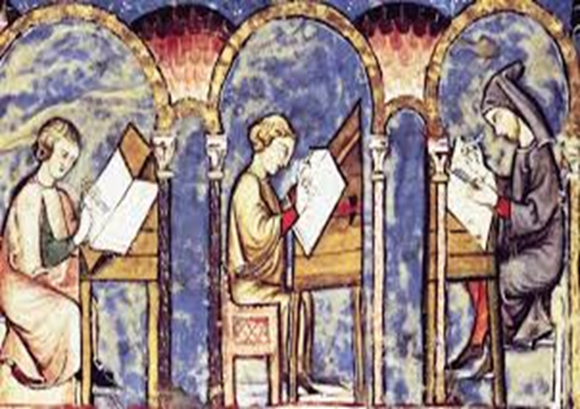
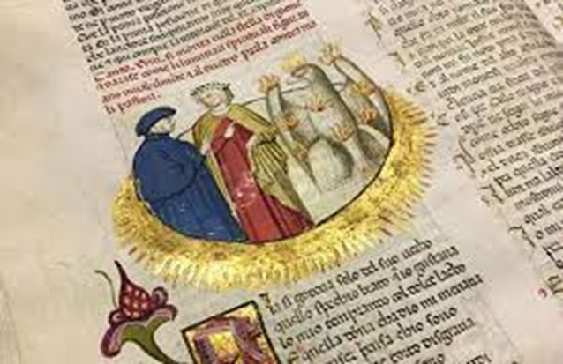
Il Dolce Stil Novo cominciò a scardinare questa concezione ma fu proprio Dante Alighieri a conferire un'altissima dignità letteraria ed artistica ad un dialetto - il volgare fiorentino - che divenne una lingua vera e propria, tanto che secoli dopo venne presa a modello per strutturare l'Italiano moderno. Senza la Divina Commedia e il lavoro di Dante oggi, forse, non si parlerebbe la stessa lingua, l’italiano odierno.

Slide 11
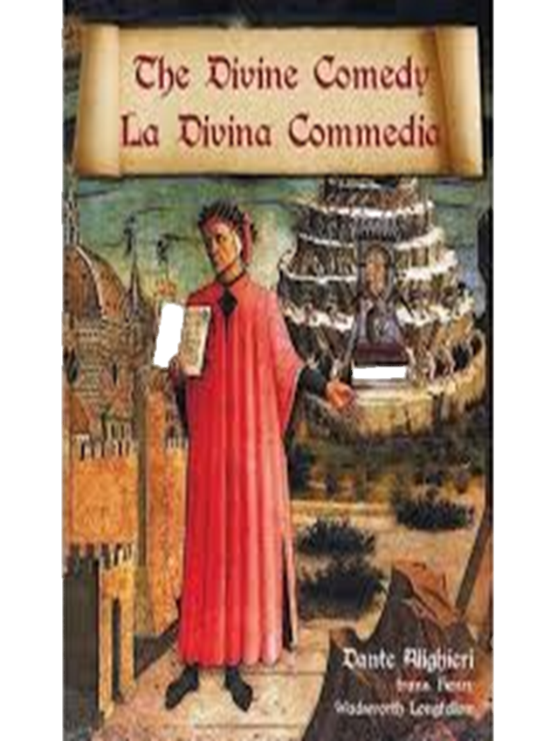
Ma i meriti di Dante non finiscono qui: nella Divina Commedia (l'opera lettararia italiana più famosa nel mondo) , con i suoi mostri infernali, le penitenze divine e i personaggi descritti il Sommo Poeta ha infatti regalato uno straordinario affresco della società medievale italiana, consentendo di capire più da vicino come poteva ragionare un uomo di quel tempo.

Slide 12
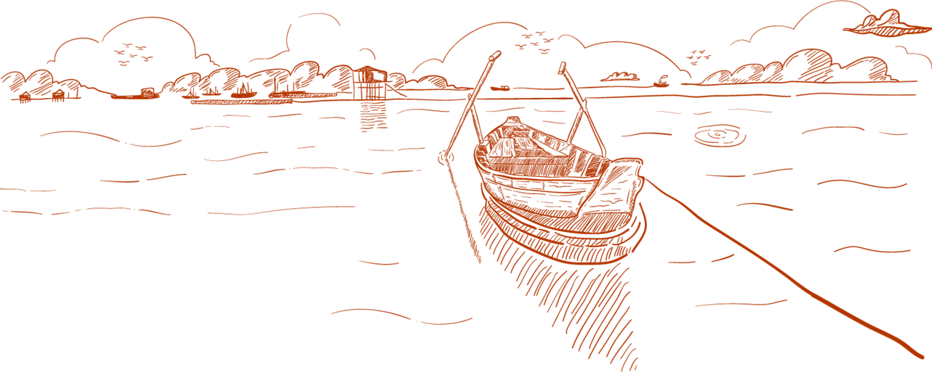
RISORSE
Ti sono piaciute le risorse su questo modello? Ottienili gratuitamente sui nostri altri siti web.
https://www.focus.it/cultura/storia/chi-era-dante-alighieri
https://scuolaebook.altervista.org/2021/03/la-carta-didentita-di-dante/
https://www.nostrofiglio.it/bambino/tempo-libero/come-spiegare-dante-ai-bambini
https://3icudine.edu.it/wp-content/uploads/sites/229/Alla-scoperta-di-DANTE-ALIGHIERI.pdf

